Slide 1
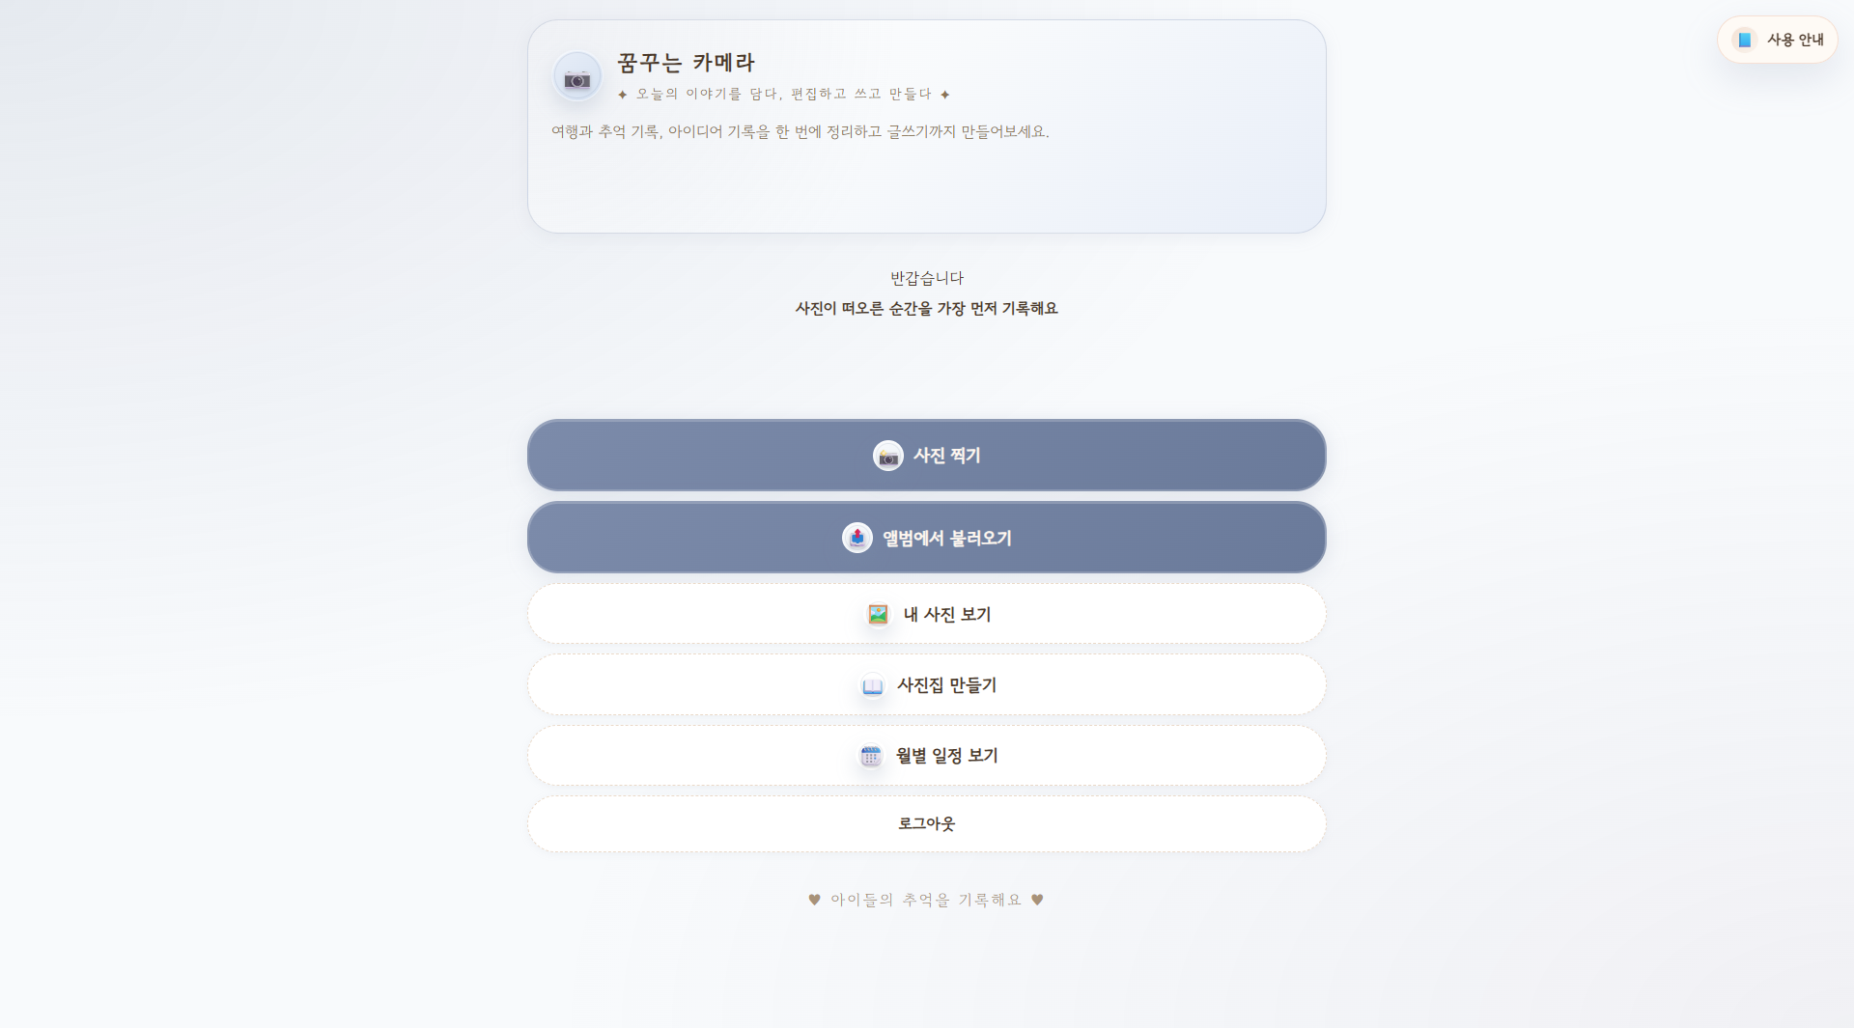
2026 시범사업 검토안
꿈꾸는 카메라 기반 AI 사진·글·음악 창작지원 사업
이천시청 · 장애인 협회 제안용 Story Lens 기반 디지털 문화복지 시범 프로젝트
사업 개요
사진 편집, AI 글쓰기, AI 음악, 사진집 PDF를 하나의 흐름으로 연결
꿈꾸는 카메라 8명 대상 · 10개월 운영형 시범사업(안)
결과물이 남는 문화예술·디지털 포용 프로그램
📷
✍
♪
📘
Story Lens · Public Proposal Deck

Slide 2
Story Lens Proposal
추진 배경 및 필요성
꿈꾸는 카메라에서 우선 검증하고 다른 프로그램으로 확장할 수 있는 디지털 창작 모델
현장의 간극
자기표현
디지털 포용
성과 축적
사진을 통해 감정과 기억을 말하고 싶은 수요
AI를 보조도구로 활용한 접근성 있는 창작 경험
결과집과 보고자료로 남는 프로그램 구조
사진 촬영 활동은 많지만 편집 이후의 기록과 결과물화가 약합니다.
장애 당사자가 스스로 완성 경험을 느끼기보다는 지도자가 마무리를 대신하는 경우가 많습니다.
디지털 도구는 복잡하고, 사진·글·음악·출력물이 분절되어 있습니다.
행정 친화성
지역 확장성
사진집 PDF, 전시 자료, 보고서로 바로 전환 가능한 산출물
이천시 복지관·학교·협회 협력으로 확산 가능한 구조
📷
✍
♪
📘
이천시청·장애인 협회 협력 제안

Slide 3
Story Lens Proposal
사업 운영 구조
한 장의 사진이 기록과 창작 결과로 이어지는 6단계 흐름
① 사진 준비
② 주제 선택
③ 간편 편집
촬영 또는 앨범 업로드
추천 키워드 또는 직접 입력
필터·슬라이더·회전 조정
④ AI 글쓰기
⑤ AI 음악
⑥ 사진집 제작
한 줄 생각 → 최대 5줄 초안
스타일 선택 후 음악 생성
보관함 축적 후 PDF 결과집
📷
✍
♪
📘
이천시청·장애인 협회 협력 제안

Slide 4
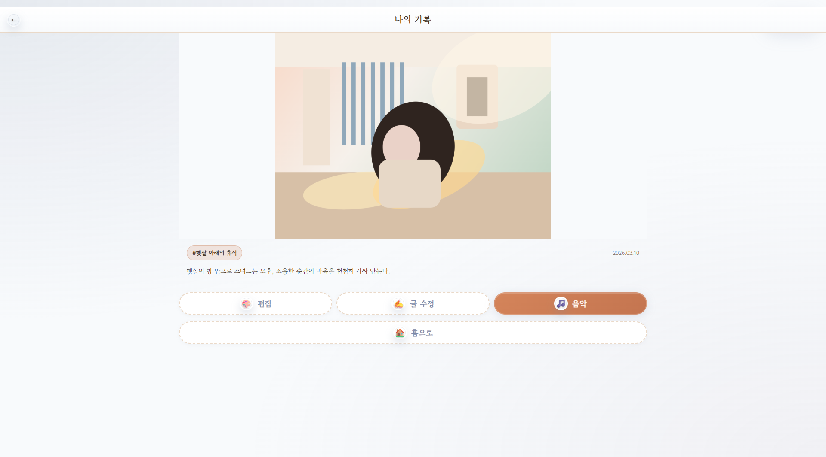
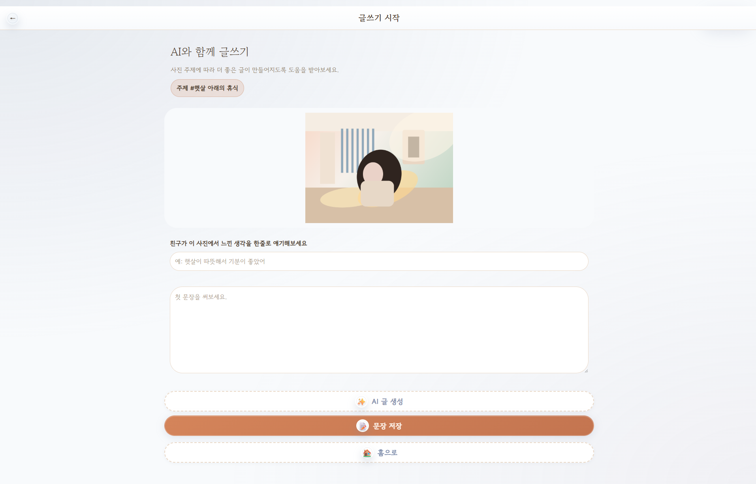
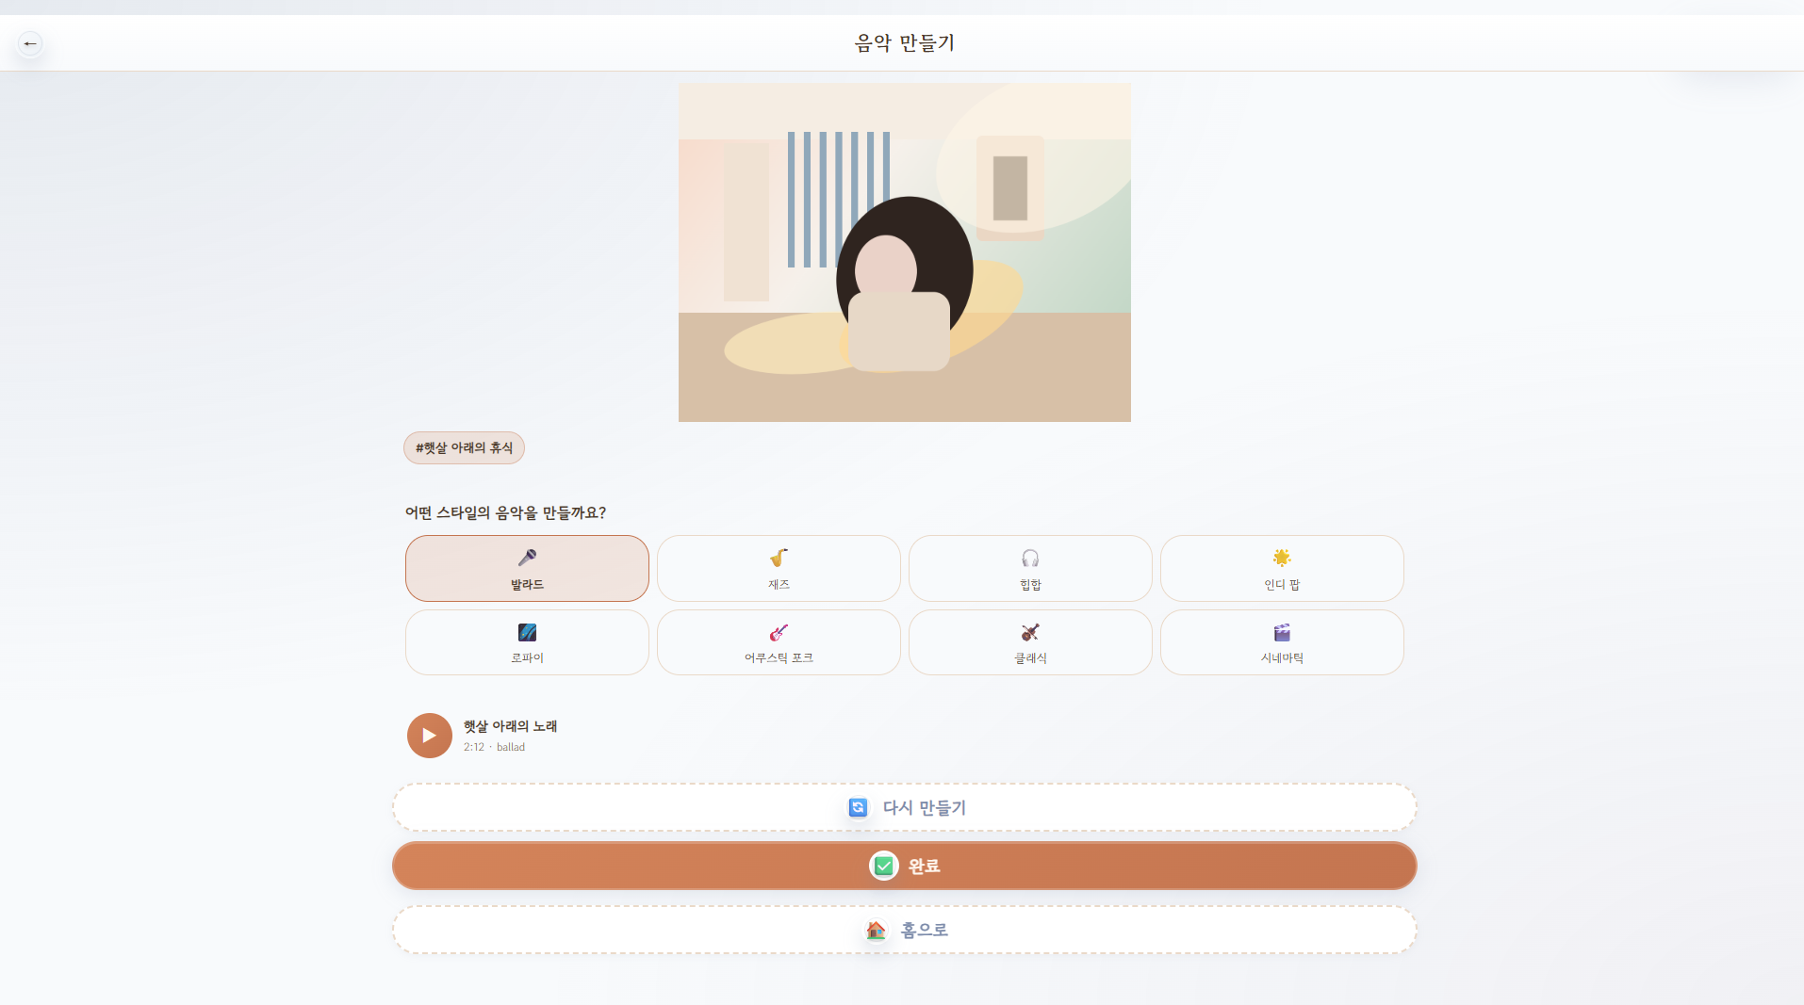
Story Lens Proposal
앱 화면 예시
앱의 주요 흐름을 설명하기 위한 시연 화면 기준으로 편집·글쓰기·음악·사진집 구조를 보여줍니다.
홈 화면
보관함 상세
AI 글쓰기
AI 음악 생성
※ 실제 앱은 로그인, 촬영/업로드, 편집, AI 글쓰기, AI 음악, 보관함, 사진집 PDF 흐름이 구현되어 있으며, AI 생성 시간은 외부 서비스 상태에 따라 달라질 수 있습니다.
📷
✍
♪
📘
이천시청·장애인 협회 협력 제안

Slide 5
Story Lens Proposal
참여자 지원 관점
아동과 성인 모두가 이해하기 쉬운 단계형 UI를 기본 전제로 합니다.
장애아동 참여자
장애성인 참여자
보호자·운영자
큰 버튼, 직관적인 화면 이동, 사진 한 장에서 출발하는 창작 경험을 통해 자신감을 높입니다.
자신의 기억과 감정을 스스로 표현하고, 사진·글·음악을 연결하는 성취 경험을 제공합니다.
결과물을 함께 확인하고 다음 활동으로 이어가기 쉬운 구조를 제공합니다.
운영 시 고려 포인트
접근성을 고려한 단계형 UI를 활용하되, 실제 현장 적용 시 참여자별 지원 강도는 다르게 설계합니다.
AI 글쓰기와 음악 생성은 외부 서비스 연동 기능이므로, 수업 중에는 대기 시간을 분리해 운영하는 것이 안정적입니다.
보조인력, 보호자, 활동지원사와의 협력 구조를 함께 설계하면 몰입도와 완성도가 높아집니다.
📷
✍
♪
📘
이천시청·장애인 협회 협력 제안

Slide 6
Story Lens Proposal
10개월 운영 로드맵(안)
이천시 지역 기반 문화복지 프로그램으로 운영 가능한 월별 구조
3월
4월
5월
6월
7월
오리엔테이션
봄꽃·감정 기록
풍경과 장소
자연 표현
여름과 움직임
8월
9월
10월
11월
12월
일상 회고
캠핑·야외활동
전통과 문화
AI 창작 집중
회고·사진집
월별 일정 화면은 운영 관리 기능이 아니라 예시형 활동 콘텐츠로 활용하는 것을 권장합니다.
📷
✍
♪
📘
이천시청·장애인 협회 협력 제안

Slide 7
Story Lens Proposal
회기 운영 예시
사진 한 장에서 시작해 결과물이 남도록 구성한 100분 프로그램 예시
10분
25분
25분
20분
20분
도입
촬영
편집
글쓰기
확장
오늘의 주제 소개 · 감정 단어 열기
현장 또는 앨범 이미지 탐색
필터·슬라이더·회전 조정
한 줄 생각 입력 · AI 초안 보조
AI 음악 또는 결과 공유
운영자는 보관함 상세 화면을 통해 사진·글·음악을 함께 확인하며 참여자의 변화와 성취를 점검할 수 있습니다.
📷
✍
♪
📘
이천시청·장애인 협회 협력 제안

Slide 8
Story Lens Proposal
기대 효과 및 산출물
참여자, 가족, 기관 모두에게 남는 결과를 정리합니다.
참여자 변화
가족과 보호자
기관 성과
사진을 통해 감정을 표현하고, 글과 음악으로 확장하는 자기표현 경험
눈으로 확인 가능한 결과물과 사진집이 가족 공유 자료가 됨
전시·보고서·발표 자료로 활용할 수 있는 시각적 성과 확보
대표 산출물(안)
사진·글·음악 연계 결과물 48건 목표
개인 또는 공동 사진집 PDF 1종 이상
성과공유회 또는 전시용 인쇄물 제작
📷
✍
♪
📘
이천시청·장애인 협회 협력 제안

Slide 9
Story Lens Proposal
성과지표(KPI) 제안
시범사업 평가에 활용할 수 있는 기본 지표
직접 참여
운영 협력
1인당 결과물
긍정 응답
8명
7명
6건+
80%+
장애아동 및 성인
선생님 6 + 복지사 1
사진 또는 연계 창작물
참여자·보호자 의견
※ 본 지표는 시범사업 제안 기준이며, 실제 운영 시 기관 목표와 예산 조건에 따라 조정 가능합니다. AI 생성 기능은 외부 서비스 상태에 따라 시간이 달라질 수 있으므로, 성공률과 소요 시간도 함께 기록하는 것을 권장합니다.
📷
✍
♪
📘
이천시청·장애인 협회 협력 제안

Slide 10
Story Lens Proposal
예산 총괄(추정안)
총 사업비 14,000,000원 기준 · 꿈꾸는 카메라 1차 적용 가정
총 사업비(추정)
14,000,000원
운영기획 3.0백만원
프로그램 운영 2.4백만원
결과물 제작 2.8백만원
플랫폼·AI 2.1백만원
확장·예비비 3.7백만원
이천시청 지원금 10,000,000원(안)
협회/운영기관 분담 2,500,000원(안)
후원·협찬 연계 1,500,000원(안)
서버 100만원/년, AI 약 9만원/월 기준이며 확장 시 비용 증가 가능
📷
✍
♪
📘
이천시청·장애인 협회 협력 제안

Slide 11
Story Lens Proposal
협력 구조와 역할 분담
공공재원, 협회 운영, 실무 실행이 나뉘는 구조
이천시청
장애인 협회 및 복지기관
운영팀
사업비 지원, 공공 협력, 지역 확산, 성과 보고 연계
참여자 모집, 현장 운영, 보호자 소통, 일정 협력
교육 설계, 앱 운영, 강사 배치, 결과집 제작
권장 운영 형태: 꿈꾸는 카메라 현장 운영 + 협회 협력 + 시청 지원 + 향후 프로그램 확장
→ 공공성, 지속성, 참여자 지원 강도를 함께 확보할 수 있는 구조
📷
✍
♪
📘
이천시청·장애인 협회 협력 제안

Slide 12
Story Lens Proposal
제안 요약 및 검토 요청
사진 한 장에서 시작하는 디지털 문화복지 시범사업
왜 Story Lens인가
검토 요청 사항
사진 편집, AI 글쓰기, AI 음악, 사진집 제작까지 실제 구현된 흐름을 기반으로 함
장애아동과 성인이 자기표현 결과를 직접 완성하는 경험을 중심에 둠
성과물이 눈에 보이기 때문에 공공기관 보고와 지역 확산에 적합함
시범사업 운영 후 학교·복지관·축제 연계로 확장 가능한 구조
꿈꾸는 카메라 1차 적용 예산 구조 협의
운영기관/협회 역할 분담 확정
참여자 8명 기준 운영안 확정
확장 시 웹 운영비·AI 비용 증가 구조 논의
제안서, 예산안, 앱 매뉴얼, 실제 앱 스크린샷을 함께 제시하여 협의용 설명 자료로 바로 활용할 수 있도록 구성했습니다.
📷
✍
♪
📘
Story Lens · pilot proposal deck for Icheon City Hall & disability associations

